Slide 1
“Desafíos terapeuticos en TBC: efectos adversos en el tratamiento anti tuberculoso”
Dra.Michelle Colodro G Becada Medicina Interna Dr.Néstor Villalobos Médico Internista
HCSBA

Slide 2
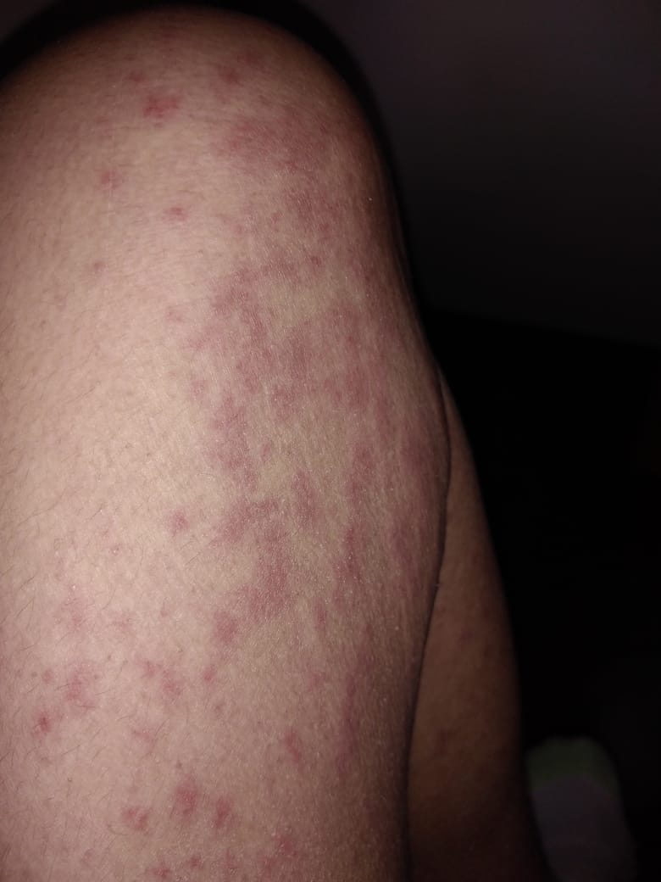
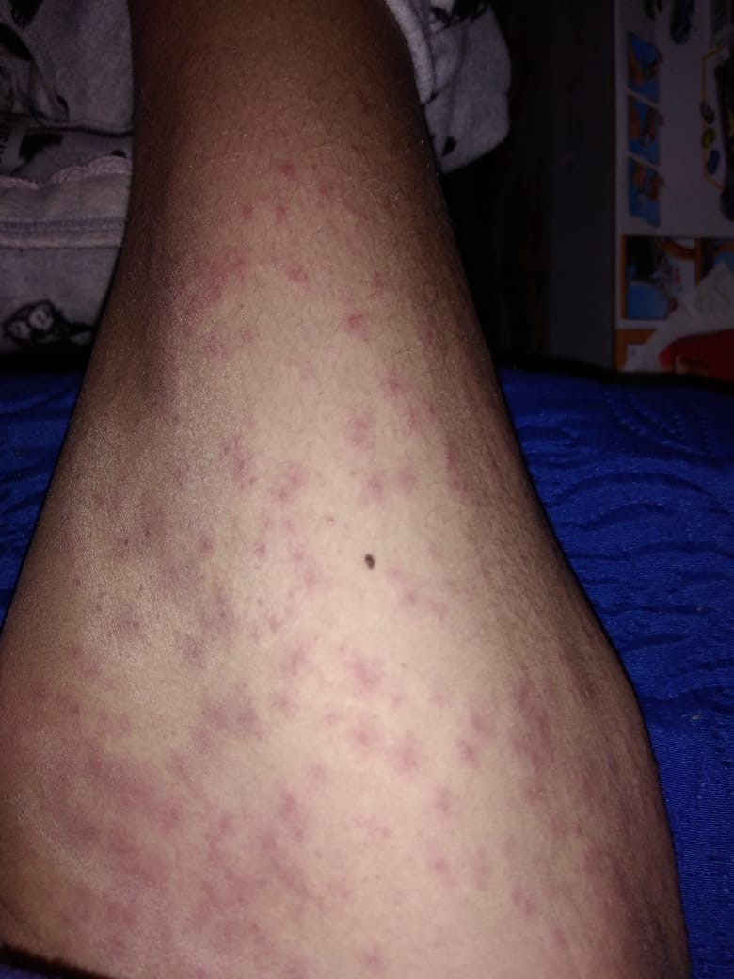
Caso clínico
Paciente femenina de 33 años.
Boliviana viviendo desde 2021 en Chile. Trabaja como vendedora ambulante. Vive con madre, 3 primos, 1 sobrino y su hijo en casa sólida con acceso a servicios básicos.
Diagnosticada en Julio 2023 con TBC pulmonar.
Inicia tratamiento de 1era línea: Isoniazida 200mg, Rifampicina 400mg, Pirazinamida 1000mg, Etambutol 600mg, el cual mantiene por 2 meses.
Consulta el 13/09/23 en HUAP:
🡪MC: lesiones maculares eritemato violáceas de 3-5mm de diámetro, de borde irregular, algunas confluentes, que inician 3 días previos a consulta, en tórax, que luego se extienden a espalda, abdomen y extremidades. Posteriormente se asocian a edema facial y prurito.
Notes:
Paciente femenina de 33 años con diagnóstico de TBC pulmonar en julio/23, inició tratamiento de primera línea con DFC (isoniazida 200 mg, rifampicina 400 mg, pirazinamida 1000 mg, etambutol 600 mg) que mantuvo por 2 meses, consultó el 13/09/23 por cuadro de 3 días de evolución de aparición de lesiones maculares color marrón de 3-5mm de diámetro, que inician en tórax y posteriormente se extienden a la zona dorsal, abdominal y extremidades, asociado a edema facial y prurito. En exámenes de laboratorio destacó falla renal con creatinina de 3.36, BUN de 44, Hb de 8.7, VCM 84, GB 14560, Seg 81% Eosinofilia de 13% (1892) plaquetas 294000, alteración de pruebas hepáticas con patrón colestásico con FA 743, sin hiperbilirrubinemia. Orina completa con piuria aséptica. Se sospecha Síndrome de DRESS y nefritis intersticial aguda secundaria al uso de fármacos anti TBC, se indica hospitalización y se suspende terapia combinada.
Evoluciona con empeoramiento de falla renal con creatinina hasta 6 mg/dL, en conjunto con Dr Peña (referente MINSAL TBC) y Nefrología, se decide traslado a UTI 5to para inicio de pulsos de metilprednisolona 250 mg/día el 22/09/23; completó 3 pulsos de metilprednisolona 250 mg al día, se desescala con prednisona 40 mg al día. Presenta buena respuesta inicial con disminución de creatinina, por lo que se suspende prednisona. Sin embargo a las 48 horas con aumento de creatinina hasta 2.39 y aumento de eosinofilia por lo que se reinicia prednisona el 29/09, manteniéndose al día de hoy ajustada al peso 1 mg/kg/día. Evoluciona con mejoría progresiva de función renal, perfil hepático y disminución de eosinófilos. En cuanto a medio interno presenta hipokalemia, hipomagnesemia e hipofosfemia, en contexto de paciente con desnutrición calórico-proteica se disminuye aporte calórico por sospecha de síndrome de realimentación.
Evoluciona con hiponatremia moderada por lo que se solicitan ELP urinarios, con Na 48, glucosuria de 140 y osmolaridad urinaria de 162. Se sospecha daño tubular proximal post nefritis intersticial aguda. Se mantuvo con requerimientos de carga de K EV de forma diaria + potasio oral y seguimiento por nutriología (Dra Caiozzi) manteniendo 1000 kcal/día. Del punto de vista infeccioso, tras mejoría de función renal, disminución de eosinofilia y mejoría del perfil hepático, se inicia levofloxacino 500 mg el 04/10 como primer paso del nuevo esquema antiTBC de 2da línea con plan de inicio progresivo de drogas. Sin embargo, por la noche presenta hipoglicemia severa sintomática de 28 mg/dL con compromiso de conciencia, sudoración, palpitaciones y alteración de movimientos oculares, manejándose con SG 30% EV logrando recuperación. Se interpreta como efecto adverso a levofloxacino en conjunto con QF y revisión de la literatura por lo que se suspende, requirió SG de mantención. El 05/10/23 inicia linezolid, progresivamente se agrega meropenem, amoxicilina/ácido clavulánico y clofazimina. Se dio alta asistida

Slide 3
Caso clínico: laboratorio
Creatinina de 3.36
BUN de 44
Hb de 8.7
VCM 84
GB 14560 ( Seg 81% Eosinofilia de 13% (1892))
Plaquetas 294000
Perfil Hepático con patrón colestásico disociado (FA 743)
Orina completa con piuria aséptica.

Slide 4
¿Hipótesis diagnóstica?
A) Glomerulonefritis rápidamente progresiva
B) Reacción alérgica a fármacos leve 🡪reacción morbiliforme o rush maculopapular
C) Sd. DRESS/Steven Johnson
D) Vasculitis leucocitoclástica/ por sensibilidad

Slide 5
¿Qué conducta tomarían?
A) Mantener tratamiento anti tuberculoso actual y observar
B) Mantener tratamiento e iniciar antihistaminicos +/- corticoides sistémicos
C) Suspender 1 o 2 fármacos más frecuentemente asociados a RAMs e iniciar antihistamínicos +/- corticoides sistémicos
D) Suspender todo el tratamiento e iniciar medidas de soporote (antihistamínicos, corticoides, etc).

Slide 6
Tipos de RAM a medicamentos
Reacciones tipo A
80%, predecibles
Reacciones tipo B
15-20%
No predecibles
Idiosincráticas
Inmunomediadas
Theophrastus Phillippus Aureolus Bombastus von Hohenheim (1493 - 1541)

Slide 7
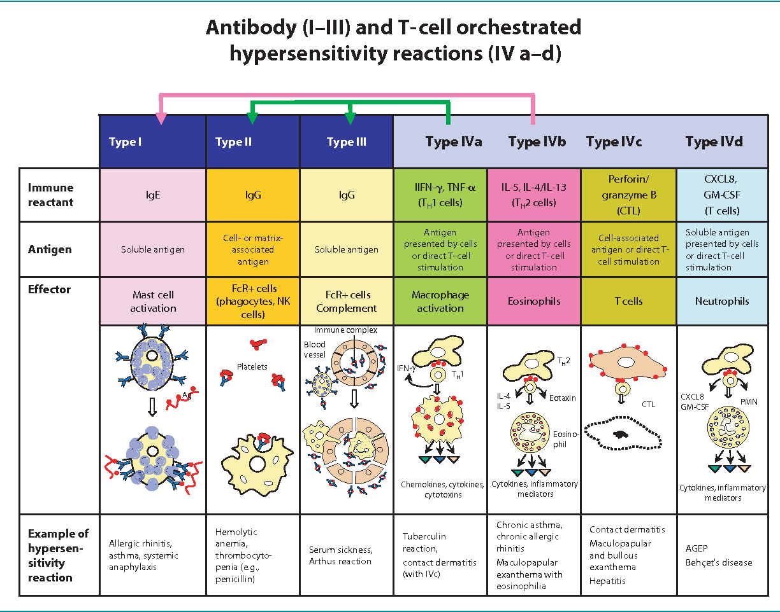
Notes:
Reacciones de alergia o HS
I anafilaxia
IV a PPD, dermatitis de contacto
IVb DRESS, exantema maculopapular
IVc dermatitis de contacto, SSJ/NET
IVd AGEP pustulosis exantemica generalizada aguda

Slide 8
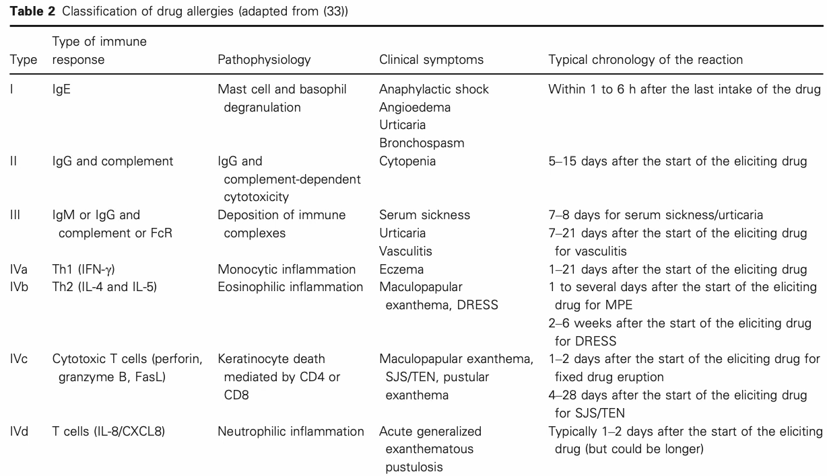
Demoly et al. Allergy 2014; 69: 420 - 437

Slide 9
Epidemiología
Incidencia desconocida, difícil precisar por:
Inconsistencia en los diseños, presentación y poblaciones heterogéneas, inexactitud en la definición de caso y severidad.
Reportes estimados de RAMC con anti TBC:
5,7% en un hospital en Malasia.
9% en niños en Zambia
20% en Nairobi (pacientes con VIH y con Tiocetazona)
23% en 235 pacientes en Camerún, sin Tiocetazona.
Reporte inglés: 13% en pacientes VIH y 8% en no VIH.
Notes:
Por lo tanto varía entre un 5 a 25% dependiendo de si tienen VIH o no.
Tiocetazona: en desuso por débil acción contra M tuberculosis y utilidad en prevenir resistencia a iso oo rifam usada aun mucho países de africa subsahariana

Slide 10
Reacciones cutáneas
Compromiso sistémico
Angioedema
Signos de DRESS
Signos de SSJ/NET
La piel suele tener un número limitado de formas de expresar una noxa dada.
Las reacciones graves involucran anafilaxia, DRESS, NET/SJ y AGEP.
Como signos de alarma tenemos el compromiso sistémico, angioedema y signos sugerentes de DRESS y SSJ/NET (edema facial, dolor cutáneo, nikolsky positivo, etc)
Reacciones cutáneas de tipo tardío 🡪
Reacción morbiliforme o rash maculopapular – DRESS - SSJ/NET- Reacciones liquenoides- Erupción fija por drogas

Slide 11
Siguiendo con el caso. La conducta apropiada a seguir…
Se han reportado RAMs a todos los antituberculosos por lo que es imposible discrminar cuál de ellos provocó la reacción.
NO se puede solo eliminar algunos por el alto riesgo de perpetuar o empeorar cuadro.
Se debe frenar respuesta inmunológica aguda con CORTICOIDES SISTËMICOS.
SUSPENDER TODOS LOS FÄRMACOS + CORTICOTERAPIA SISTËMICA

Slide 12
Continuemos con el caso…
1
2
3
4
5
6
Ante sospecha de Síndrome de Dress + Nefritis intersticial 2daria se hospitaliza y se suspende 1era línea de anti TBC.
Evoluciona con deterioro de función renal 🡪 crea 6.0 mg/dl.
22/09/23 🡪UTI Metilprednisolona 250mg/dia ev (3 pulsos) y luego se mantiene con Prednisona 40mg/día.
Mejoría clínica con normalización de función renal por lo que se decide suspender Prednisona.
A las 48 hrs Crea de 2.39 mg/dl. Y nuevo peak de Eosinofilia por lo que se reinicia Prednisona..
Hponatremia mod. ELPu: Na 48, glucosuria de 140 y OSMu 162 md/dl. 🡪 Se sospecha daño tubular proximal post NIA.
Notes:
Se sospecha Síndrome de DRESS y nefritis intersticial aguda secundaria al uso de fármacos anti TBC, se indica hospitalización y se suspende terapia combinada.
Evoluciona con empeoramiento de falla renal con creatinina hasta 6 mg/dL, en conjunto con Dr Peña (referente MINSAL TBC) y Nefrología, se decide traslado a UTI 5to para inicio de pulsos de metilprednisolona 250 mg/día el 22/09/23; completó 3 pulsos de metilprednisolona 250 mg al día, se desescala con prednisona 40 mg al día. Presenta buena respuesta inicial con disminución de creatinina, por lo que se suspende prednisona. Sin embargo a las 48 horas con aumento de creatinina hasta 2.39 y aumento de eosinofilia por lo que se reinicia prednisona el 29/09, manteniéndose al día de hoy ajustada al peso 1 mg/kg/día. Evoluciona con mejoría progresiva de función renal, perfil hepático y disminución de eosinófilos. En cuanto a medio interno presenta hipokalemia, hipomagnesemia e hipofosfemia, en contexto de paciente con desnutrición calórico-proteica se disminuye aporte calórico por sospecha de síndrome de realimentación.
Evoluciona con hiponatremia moderada por lo que se solicitan ELP urinarios, con Na 48, glucosuria de 140 y osmolaridad urinaria de 162. Se sospecha daño tubular proximal post nefritis intersticial aguda. Se mantuvo con requerimientos de carga de K EV de forma diaria + potasio oral y seguimiento por nutriología (Dra Caiozzi) manteniendo 1000 kcal/día. Del punto de vista infeccioso, tras mejoría de función renal, disminución de eosinofilia y mejoría del perfil hepático, se inicia levofloxacino 500 mg el 04/09 como primer paso del nuevo esquema antiTBC de 2da línea con plan de inicio progresivo de drogas. Sin embargo, por la noche presenta hipoglicemia severa sintomática de 28 mg/dL con compromiso de conciencia, sudoración, palpitaciones y alteración de movimientos oculares, manejándose con SG 30% EV logrando recuperación. Se interpreta como efecto adverso a levofloxacino en conjunto con QF y revisión de la literatura por lo que se suspende, requirió SG de mantención. El 05/10/23 inicia linezolid, progresivamente se agrega meropenem, amoxicilina/ácido clavulánico y clofazimina. Se dio alta asistida

Slide 13
LINEA TEMPORAL
Inicio tratamiento anti TBC
Ingreso HEC y suspension fármacos
Normalización función renal/hep/Eo.
9 Sept 2023
13 Sept 2023
4 octubre 2023
Julio 2023
22 Sept 2023
Cuadro clínico
Ingreso UTI e inicio Metilprednisolona

Slide 14
Reacciones adversas cutáneas asociadas a fármacos antituberculosis

Slide 15
RAMC a medicamentos antituberculosos de primera línea
Complejidad del tratamiento de TBC → riesgo de RAM severas a primera línea; menor eficacia y toxicidad de drogas de 2a línea.
Riesgo de RAMs, interacciones farmacológicas, ajustes de dosis, entre otros → manejo individualizado.
Importancia de buscar activamente y reconocer las RAMs asociadas para un manejo precoz.
Reporte de casos principalmente.

Slide 16
RAMC a medicamentos antituberculosos de primera línea
Exantema morbiliforme
Más común de las RAMC (hasta 95% según series)
Inicia en 7 – 14 días
Distribución centrífuga
Puede ser la presentación inicial de SSJ/NET o DRESS
Reacción fija a medicamentos
Usualmente mácula numular solitaria que evoluciona a placas en piel/mucosa
Deja hiperpigmentación
Tiene “memoria espacial”
Descrita con Rifampicina y Fluoroquinolonas.
Expert Rev. Anti Infect. Ther. 10(4), 475–486 (2012)

Slide 17
Púrpura vasculítico
Lo característico es el púrpura palpable
Se debe descartar compromiso orgánico (ej. renal)
Es raro, pero descrito con R y P.
Erupción liquenoide por drogas
Inicio variable (de días a años), más frecuente meses
Compromiso con placas descamativas cutáneas y estrías de Wickham en mucosa
Puede quedar hiperpigmentación como secuela. Con el tiempo, lesión engruesa + fisuras
Descrito con R y FQ
AGEP (“acute generalized exanthematous pustulosis”)
Casos reportados con fármacos anti tuberculosis
Expert Rev. Anti Infect. Ther. 10(4), 475–486 (2012)

Slide 18
Síndrome de hipersensibilidad a drogas
Mortalidad de hasta 10%
Con rash morbiliforme inicialmente facial, con el edema facial y acral característico
Latencia de aprox. 3 semanas
Con rechallenge < 72 h
Lesiones pueden demorar hasta 2 semanas tras suspensión
Síndrome de SSJ/ NET
Depende de la extensión de SCT<10 % / >30%
Flu like inicial, luego exantema rápido
Signo de Nikolsky (+)
Eritema doloroso, ampollar y palmoplantar.
R, P, H, E, streptomicina, Cs, FQ.
Expert Rev. Anti Infect. Ther. 10(4), 475–486 (2012)

Slide 19
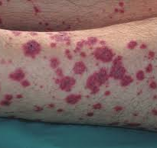
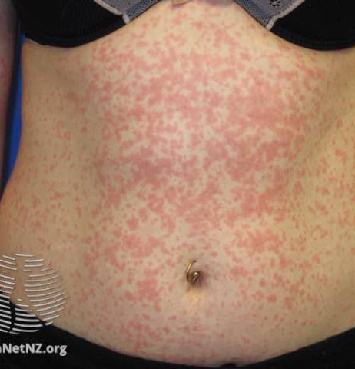
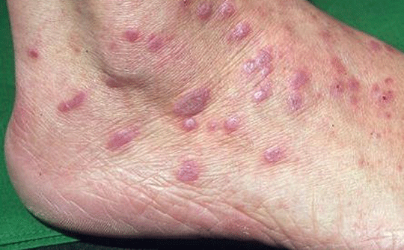
RAM cutáneas

Slide 20
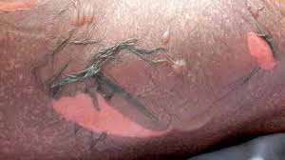
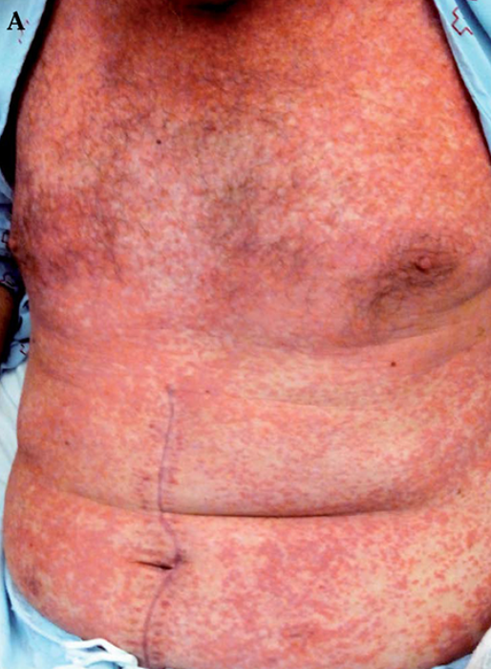
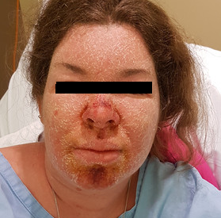
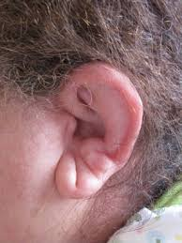
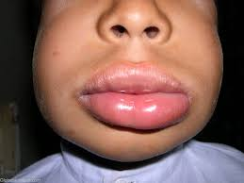
Signos de alarma
Notes:
Compromiso sistémico.
Edema facial, pliegueen oreja.
Dolor cutáneo.
Signo de Nikolsky.
Angioedema / anafilaxia.

Slide 21
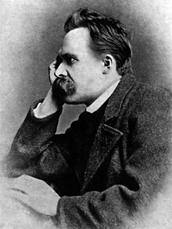
Severidad
Definición variable a lo largo de la literatura
Basada en tipo de reacción;
ej. Síndrome específico 🡪 SSJ/NET, DHS, vasculitis cutánea, erupción bullosa fija, etc.
Según otros autores varía según necesidad de:
Hospitalización
Interrupción de tratamiento
Cambio de terapia
Notes:
Poner severidad después de mencionar cuáles son las reacciones

Slide 22
Common Terminology Criteria for Adverse Events (CTCAE) (adaptada)
Evolución
Severo si empeora tras mejoría inicial
Fiebre
Si > 39°C es mod - severo
% compromiso cutáneo
<10% o > 30%
Dolor en la piel y/o prurito
Evaluar limitación funcional (ABVD, AIVD)
Edema facial
Extensión y evaluar si limita autocuidado
Hemograma
Leuco (neutro) penia, trombocitopenia
Función renal
Según KDIGO
Pruebas hepáticas
<3 x a >5x LSN

Slide 23
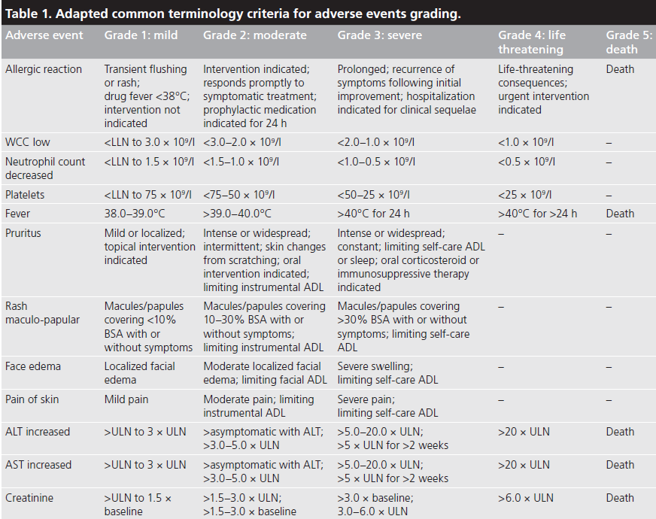

Slide 24
Síndrome de hipersensibilidad a drogas

Slide 25
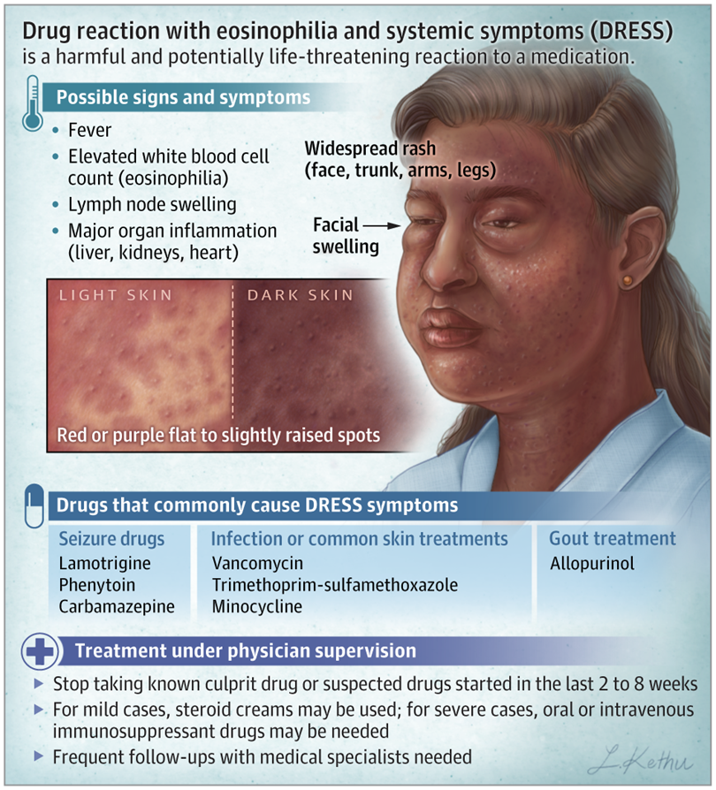
Introducción
“DRESS” fue acuñado por Bocquet en 1996 para referirse a un rash con eosinofilia y compromiso sistémico.
Posteriormente se cambió el término “Rash” por “Reacción”.
Tiene una prevalencia estimada de 2,18 a 9,63 casos por 100.000.
Amplia variabilidad en reportes en literatura.
JAMA Dermatol. 2023;159(3):348. doi:10.1001/jamadermatol.2022.4519

Slide 26
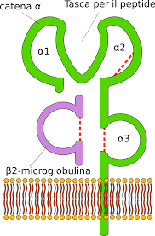
Patogenia: Farmacogenómica
Current Dermatology Reports (2021) 10:192–204
Existe correlación (con alto VPN) entre los subtipos de HLA con DRESS según fármacos..
El relativamente bajo (menos del 50%) VPP indica que hay otros factores asociados.
Su estudio permitiría prevenir el desarrollo de DRESS y/o su detección precoz
Notes:
Current Dermatology Reports (2021) 10:192–204

Slide 27
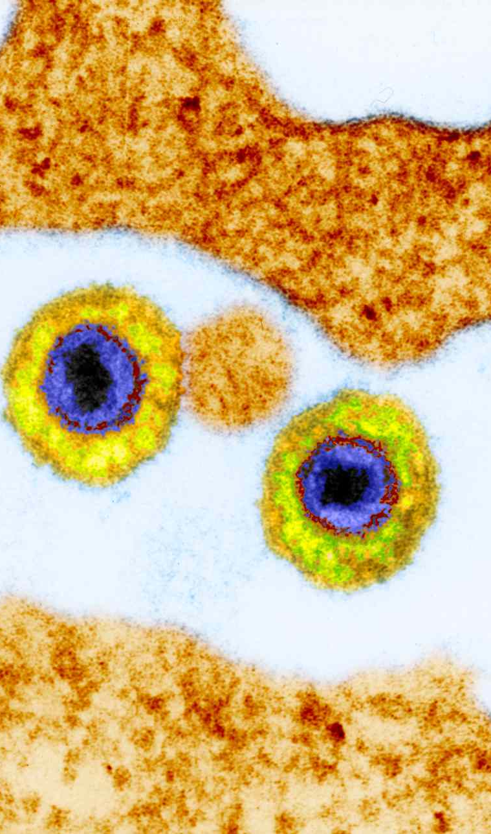
Patogenia: Reactivación viral
Ciertos Herpesviridae se han asociado con el síndrome de DRESS
HHV 6 principalmente, pero también HHV 7, VEB, CMV
HHV-6 vive en estado latente en monocitos y linfocitos T. Se adquiere por gotas, con la primoinfección usual entre los 6 a 15 meses.
En casos de DRESS se ha observado un aumento de la IgG contra HHV-6 y aumento del material genético viral.
Se ha propuesto que la respuesta inmune contra los fármacos generaría la reactivación y amplificación viral.
Se han propuesto mecanismos genéticos y epigenéticos involucrados con la transcripción de genes virales.
El estado inmunomodulador de ciertos fármacos podría favorecer lo anterior.
Notes:
80% suele ser asintomático pero en el resto causa fiebre, síntomas respiratorios y gastrointestinales.

Slide 28
VRESS
Se han encontrado linfocitos T de memoria reactivos a fármacos (abacavir por ej.) en pacientes no expuestos al fármaco (Lucas et at.)
Se plantean 3 escenarios:
VRESS (viral reactivation eosinophilia and systemic symptoms): la infección/reactivación desencadena el DRESS.
La reactivación viral es secundaria a la respuesta al fármaco y empeora la enfermedad.
El cuadro clínico es gatillado tanto por el fármaco como el virus.

Slide 29
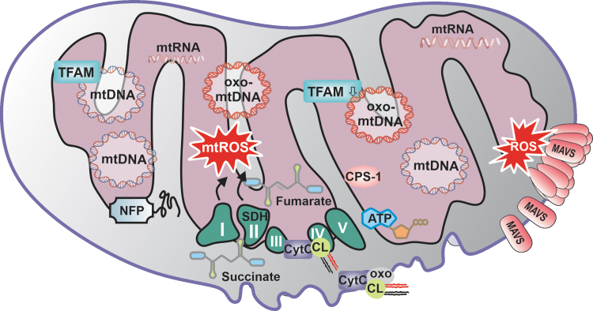
Patogenia: alteración del metabolismo de fármacos
Un defecto en la detoxificación de la epóxido hidroxilasa o la glutatión transferasa producirían aumento de los ROS.
Fármacos metabolizados por la CYP450
Anticonvulsivantes aromáticos, (FNT, CBMZ, LMT…)
La acumulación de ROS generaría DAMPS, con la activación de los linfocitos T y la respuesta inmune asociada.

Slide 30
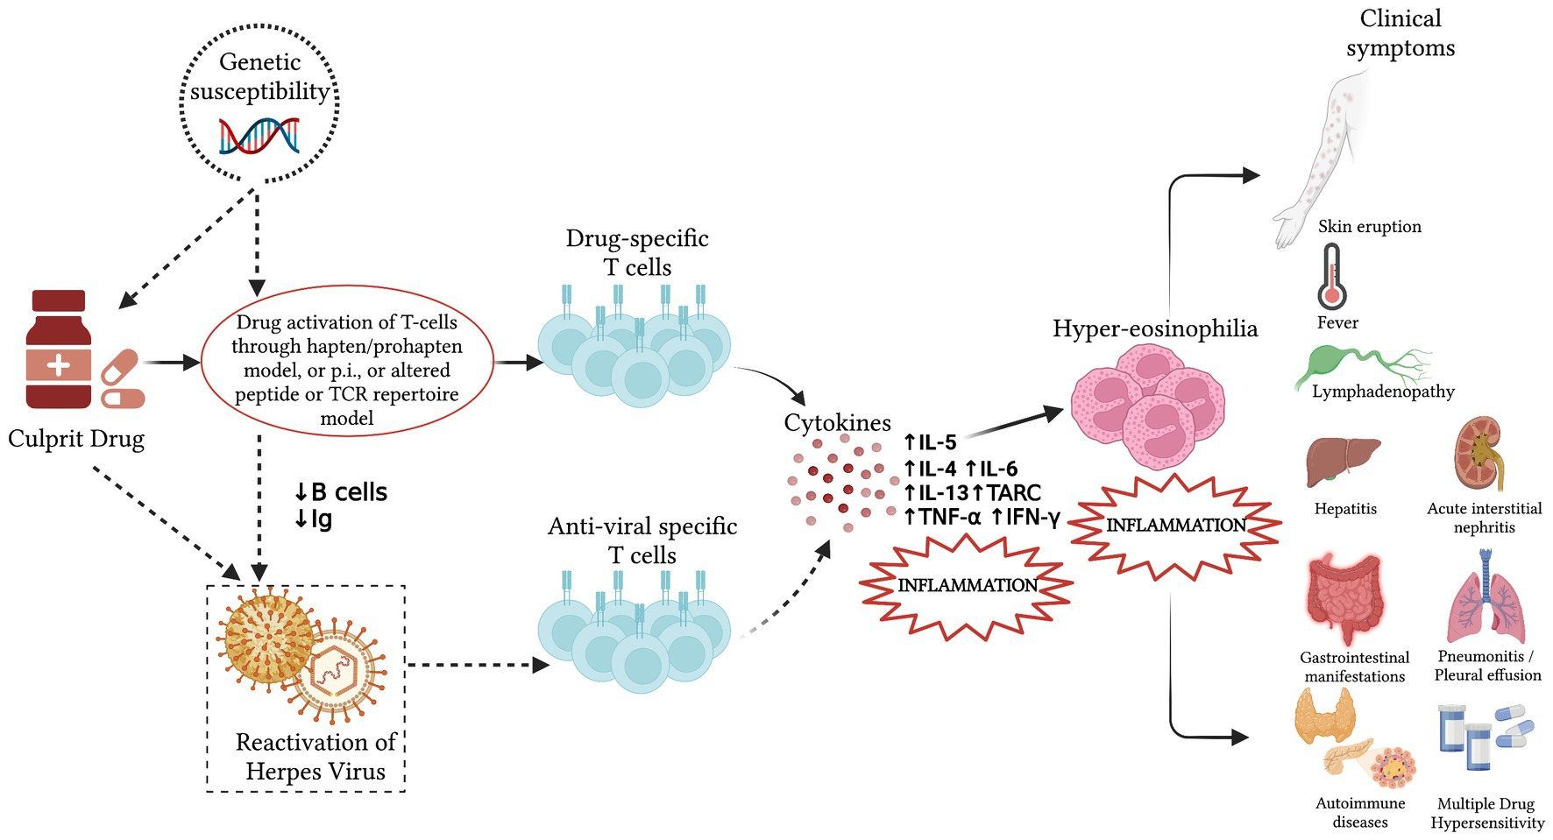
Notes:
https://doi.org/10.3389/fmed.2023.1108345
2023
Figure 1. Pathogenesis of the Drug Rash with Eosinophilia and Systemic Symptoms (DRESS) syndrome. Incomplete drug metabolism and the accumulation of reactive metabolites can lead to a robust and delayed immunological reaction, stimulating drug-specific T lymphocytes in people with predisposing genetic factors and producing the systemic effects and the clinical presentation of the DRESS syndrome. In some patients, a viral reactivation may be detected between 2 and 4 weeks after symptoms onset. It results from a direct effect of the culprit drug or an immunodeficiency state caused by the anti-drug responses and may induce antiviral responses that contribute to the development of the systemic effects. The dotted line indicates possible cofactors whose exact role in the pathogenesis of DRESS is yet to be fully elucidated. Ig, immunoglobulins; p.i., pharmacological interactions; IL, interleukin; TARC, thymus and activation regulated chemokine; TNF-α, tumor necrosis factor α; IFN-γ, interferon γ.

Slide 31
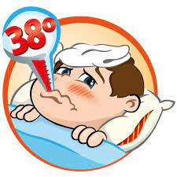
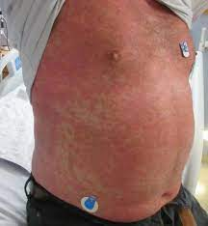
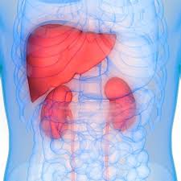
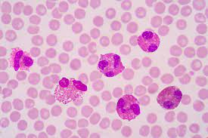
Clínica: según compromiso
Sistémico
Cutáneo (99-100%)
Orgánico
Laboratorio
Fiebre (>90%)
Linfadenopatías (50-75%)
Usualmente morbiliforme, pero no siempre
Edema facial con rash en oreja (75%)
Hepático (>50%)
Renal (30%)
Cardiaco
Pulmonar (30%)
Otros
Eosinofilia (>90%)
Linfocitosis atípica (65 – 80%)
Current Dermatology Reports (2021) 10:192–204
Notes:
CLINICAL PRESENTATION
Latency phase — The latency phase (from drug initiation to onset of reaction) typically ranges from two to eight weeks. However, the latency may be shorter in cases attributed to antibiotics, especially beta-lactam, and iodine contrast media [42,43]. The prodromal phase of DRESS is often characterized by nonspecific symptoms, such as fever, malaise, and lymphadenopathy.
Cutaneous and mucosal manifestations — The skin manifestations are the most obvious and are often the first clue to the diagnosis. The eruption starts as a maculopapular eruption that may progress to a coalescing erythema (picture 1A-C). Additional findings include purpura, infiltrated plaques, pustules, exfoliative dermatitis, and target-like lesions. Lesions are symmetrically distributed on the trunk and extremities. Facial edema is striking and present in the majority of cases (70 percent) [4,44]. Nearly 80 percent of patients have a >50 percent involvement of the body surface area (BSA). In rare instances (<3 percent), the rash may be mild or absent [4]. Pruritus may be an accompanying symptom.
Mucosal involvement can be seen in up to 50 percent of cases. However, it is typically mild, in contrast with Stevens-Johnson syndrome/toxic epidermal necrolysis (SJS/TEN), and skin detachment is rarely seen.
Systemic symptoms and laboratory abnormalities — Systemic symptoms associated with DRESS include the following [3,4,35,44-48]:
●
Fever ≥101.3°F or ≥38.5°C (75 to 90 percent)
●
Lymphadenopathy (54 to 65 percent)
●
Hematologic abnormalities:
•
Eosinophilia >700/microL (82 to 95 percent)
•
Leukocytosis (95 percent)
•
Neutrophilia (78 percent)
•
Lymphocytosis (25 to 52 percent)
•
Monocytosis (69 percent)
•
Atypical lymphocytes (35 to 67 percent)
●
Symptoms and/or laboratory abnormalities related with any visceral involvement (90 percent)
Organ involvement — The extent and type of organ injury varies. Involvement of at least one internal organ occurs in approximately 90 percent of patients. Approximately 35 percent of patients may have two internal organs involved, and up to 20 percent of patients may have more than two-organ involvement [4]. Internal organ involvement may precede the development of cutaneous rash, and the clinical course of the cutaneous manifestations may not parallel that of visceral organs [4,49].
Liver — Liver injury is the most common visceral manifestation of DRESS, occurring in 53 to 90 percent of cases [4,44,46-48]. The majority of liver function test abnormalities are transient and generally mild [49,50]. Patterns of liver injury include cholestatic type (37 percent), hepatocellular form (19 percent), and mixed (27 percent). Up to 50 percent of cases may have elevations of liver enzymes more than 10 times the upper limit of normal [49]. Acute liver failure is rare and may require liver transplantation. In a series of 16 patients with DRESS and acute liver injury, nine patients recovered spontaneously and six underwent emergency liver transplantation [51]. (See "Acute liver failure in adults: Etiology, clinical manifestations, and diagnosis".)
Kidney — The spectrum of kidney injury associated with DRESS ranges from proteinuria to renal failure [4,44,46-48]. Acute interstitial nephritis occurs in 10 to 30 percent of DRESS cases, acute renal failure occurs in up to 8 percent of patients, and up to 3 percent of patients will require either short- or long-term dialysis [4,44,46,52,53]. Risk factors for the development of drug-induced kidney injury include older age and underlying renal or cardiovascular diseases [54]. Renal involvement may be more common in DRESS cases associated with allopurinol [55].
Pulmonary involvement — The symptoms of pulmonary involvement, which occurs in up to 30 percent of patients with DRESS, include shortness of breath and dry cough [4,44,46]. Chest radiographs or computed tomography (CT) scans may demonstrate interstitial infiltrates and pleural effusions. Respiratory complications may include acute interstitial pneumonitis, lymphocytic interstitial pneumonia, pleuritis, and acute respiratory distress syndrome [56-58].
Cardiac involvement — Cardiac involvement (2 to 20 percent of cases) is a severe complication and poor prognostic factor [4,46,59,60]. Clinical presentations include hypotension, tachycardia, dyspnea, and/or chest pain associated with left ventricular dysfunction and electrocardiogram (ECG) changes [59,60]. Cardiac involvement can be categorized into hypersensitivity myocarditis (which may be asymptomatic or associated with nonspecific symptoms and carries a better prognosis) and acute, necrotizing, eosinophilic myocarditis (which is the most severe form and is associated with over 50 percent mortality) [57,60]. Definitive diagnosis is based on endomyocardial biopsy.
Other organs — Central and peripheral nervous system involvement, including Bell's palsy, peripheral neuropathy, aseptic meningitis, cerebral vasculitis, and limbic encephalitis, has been reported in 2 to 8 percent of DRESS cases [2,4,46,52,61-64].
Gastrointestinal involvement is uncommon. It includes gastrointestinal bleeding, esophagitis, colitis, intestinal perforation, cholecystitis, and pancreatitis [44,52,53,65,66].
Rare complications include myositis, thyroid dysfunction, uveitis, and hemophagocytic syndrome [3,4,52,67-73].
Severe DRESS — Severe DRESS has been arbitrarily defined as DRESS cases with severe, life-threatening organ involvement that result in intensive care unit (ICU) admission or death [52]. No clear prognostic predictors on presentation have been determined. Reactivation of human herpesvirus (HHV) 6 and cytomegalovirus (CMV) may be associated with severe DRESS and poorer outcomes [31,74,75].

Slide 32
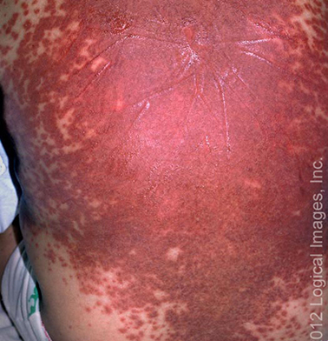
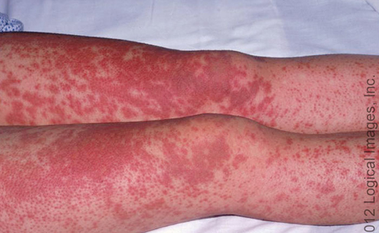
Compromiso cutáneo
Suele ser un rash maculopapular, pero se han encontrado púrpuras, placas, pústulas, lesiones diana entre otras.
Usualmente en tronco y extremidades.
Alrededor del 80% tiene > 50% SCT involucrado.
Edema facial en alrededor del 70%.
Notes:
The skin manifestations are the most obvious and are often the first clue to the diagnosis. The eruption starts as a maculopapular eruption that may progress to a coalescing erythema (picture 1A-C). Additional findings include purpura, infiltrated plaques, pustules, exfoliative dermatitis, and target-like lesions. Lesions are symmetrically distributed on the trunk and extremities. Facial edema is striking and present in the majority of cases (70 percent) [4,44]. Nearly 80 percent of patients have a >50 percent involvement of the body surface area (BSA). In rare instances (<3 percent), the rash may be mild or absent [4]. Pruritus may be an accompanying symptom.
Mucosal involvement can be seen in up to 50 percent of cases. However, it is typically mild, in contrast with Stevens-Johnson syndrome/toxic epidermal necrolysis (SJS/TEN), and skin detachment is rarely seen.

Slide 33
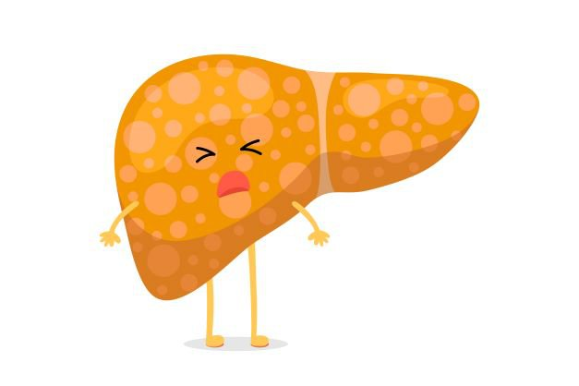
Compromiso hepático
Compromiso visceral más frecuente (53 a 90%).
La mayoría de las veces leve y transitorio.
Puede haber patrón colestásico (37%), hepatocelular (19%) y mixto (27%).
Hasta la mitad puede elevar las pruebas hepáticas más de 10 veces sobre el LSN
Puede ocurrir falla hepática fulminante pero es inusual.

Slide 34
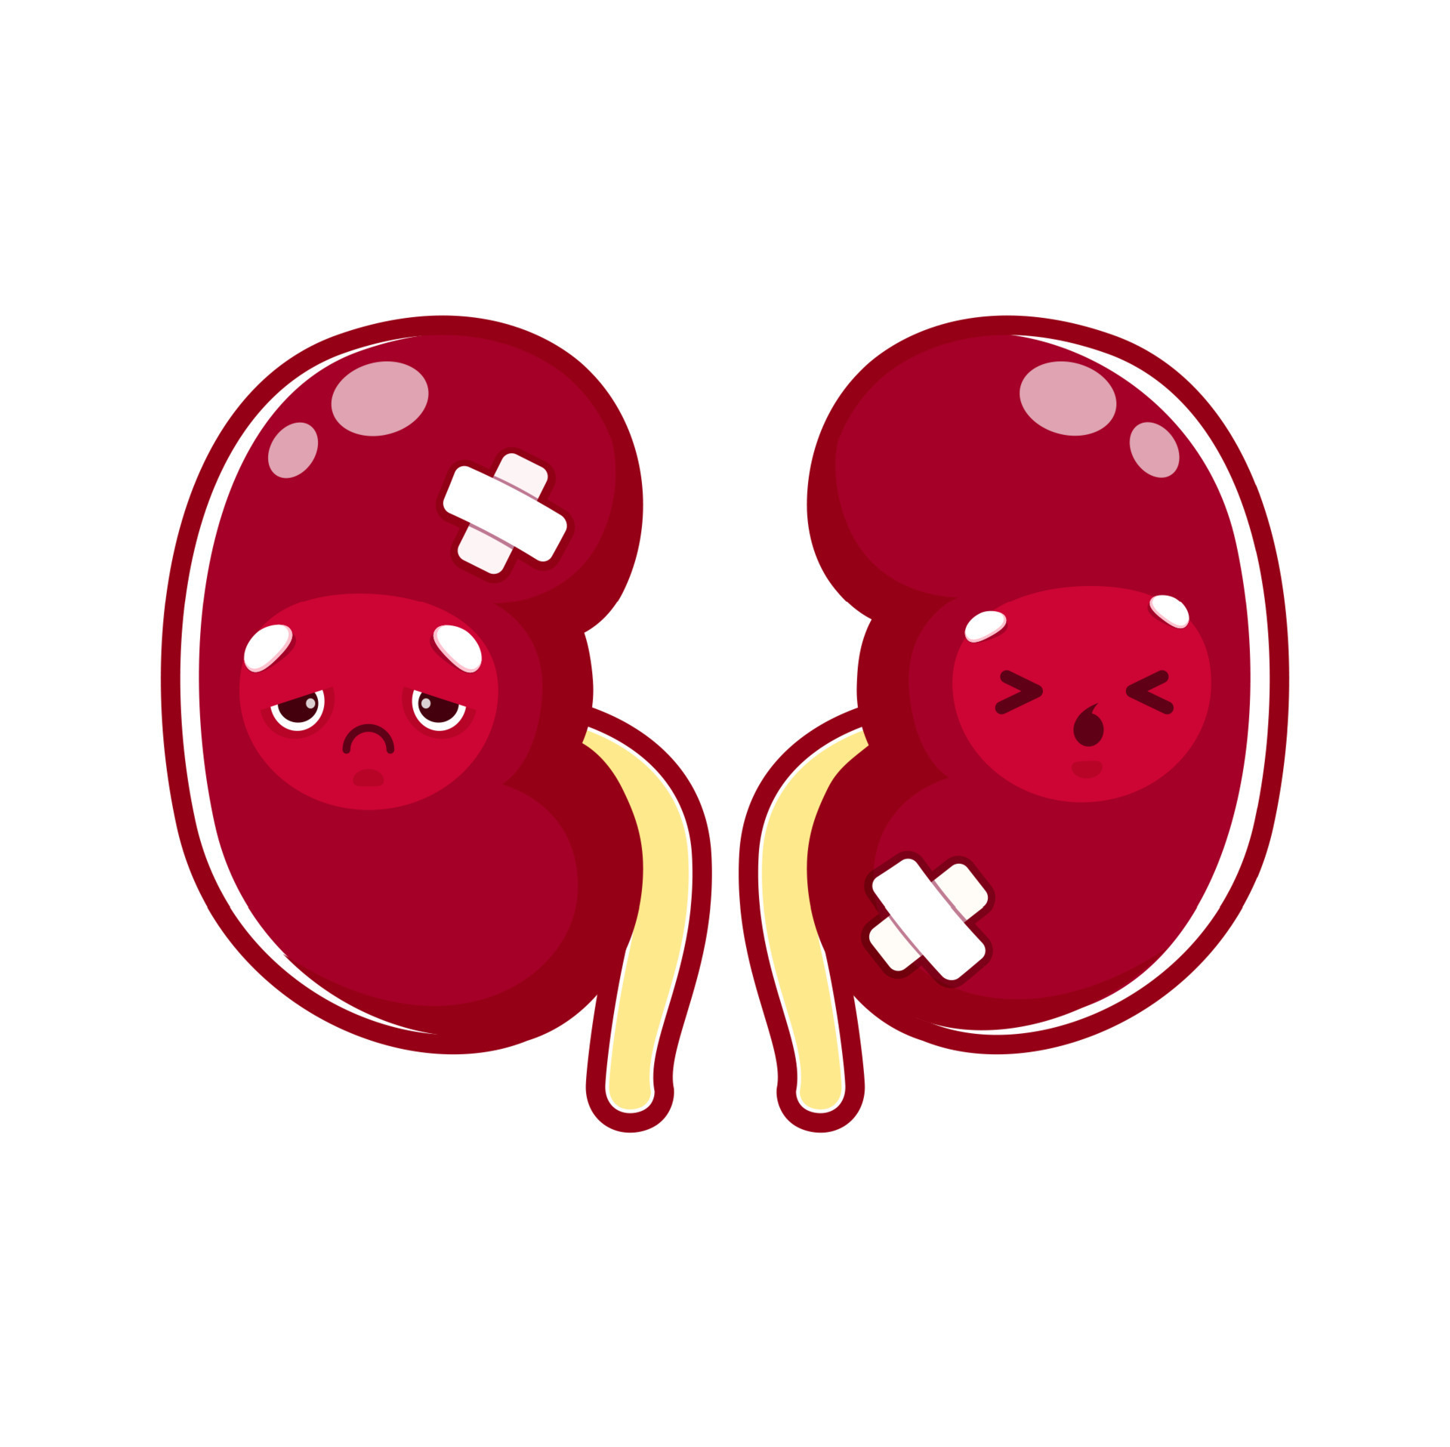
Compromiso renal
Desde proteinuria hasta falla renal.
La nefritis intersticial aguda ocurre entre un 10 a 30% de los casos.
Hasta 8% presenta AKI.
Hasta 3% requerirá TRR de agudo o crónico.

Slide 35
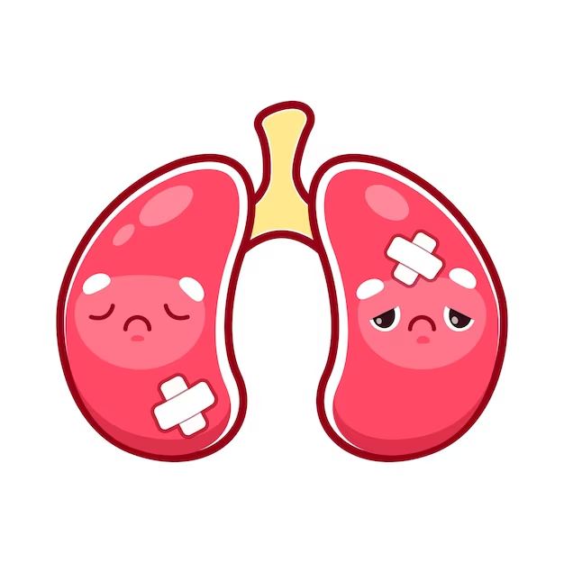
Compromiso cardio -pulmonar
Cardiaco
2 a 20% de los casos.
Hipotensión, taquicardia, disnea y/o angor con disfunción VI y cambios en ECG.
Signos de miocarditis (necrotizante, eosinofílica)
Mal pronóstico.
Pulmonar
Hasta 30% de los casos.
Desde tos seca a disnea.
Pueden aparecer infiltrados intersticiales en el TC, hasta derrame pleural.
Otros hallazgos son neumonitis intersticial aguda (SDRA), neumonía intersticial linfocítica y signos de pleuritis. .

Slide 36
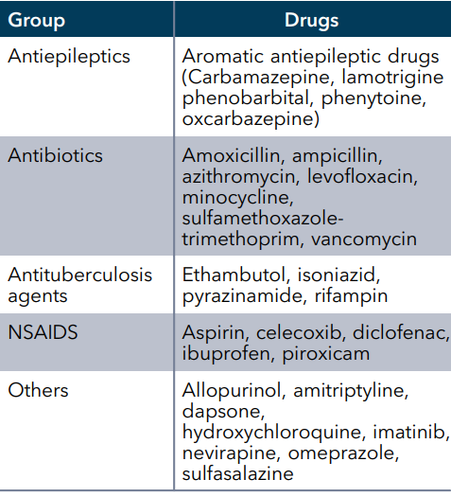
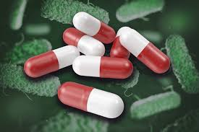
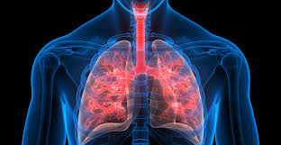
Drogas asociadas
Calle et al. World Allergy Organization Journal (2023) 16:100673. http://doi.org/10.1016/j.waojou.2022.100673

Slide 37
Sistemas de puntuación diagnóstica
Intentos de estandarizar una síndrome tan heterogéneo.
Los principales son los sistemas de Bocquet (1996), J-SCAR (Japón, 2006) y RegiSCAR (Europa, 2007).
Tienen principal utilidad en investigación.
Kim et al. los compara, resultando el más preciso RegiSCAR y el más práctico el de Bocquet.
Tiene valores de corte específicos para evaluar disfunción orgánica.
Incluye el estudio de diferenciales (ej. Causas infecciosas, reumatológicas…)
Allergy Asthma Immunol Res. 2014 May;6(3):216-221.
Notes:
Three different sets of criteria were used to diagnose DRESS syndrome. RegiSCAR criteria include at least 3 of the following 7 characteristics: 1) skin eruption, 2) fever (>38°C), 3) lymphadenopathy at least 2 sites, 4) involvement of at least 1 internal organ, 5) lymphocytosis (>4×103 /μL) or lymphocytopenia (10% or 700/μL), and 7) thrombocytopenia (1.5×103 /μL) or the presence of atypical lymphocytes, and 3) internal organ involvement, including lymphadenopathies (>2 cm in diameter), hepatitis (liver transaminases values > twice the upper normal limit), interstitial nephritis, and interstitial pneumonia or carditis.4 The criteria established by the Japanese group to diagnose DIHS include the following features: 1) maculopapular rash developing >3 weeks after starting a limited number of drugs, 2) prolonged clinical symptoms 2 weeks after discontinuing the causative drug, 3) fever (>38°C), 4) elevation of liver enzyme (alanine aminotransferase [ALT] >100 U/L) or involvement of other organs, 5) leukocytosis (>11×103 /μL), atypical lymphocytosis (>5%) or eosinophilia (>1.5×103 /μL), 6) lymphadenopathy, and 7) human herpesvirus (HHV)-6 reactivation. Diagnosis of typical DIHS requires the presence of all 7 criteria. Atypical DIHS is diagnosed in patients with 1)–5).9 Serum HHV-6 DNA was detected by polymerase chain reaction (2720 Thermal Cycler, Applied Biosystems, Singapore). Organ involvement was defined according to a study by Chen et al. 10 Lymphadenopathies were determined by physical examination or computed tomography

Slide 38
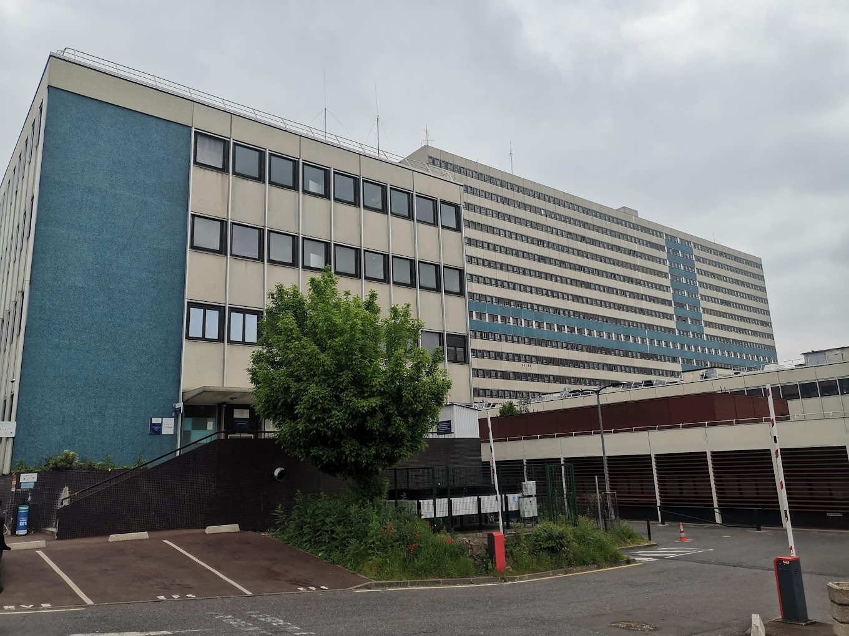
Criterios de Bocquet, Francia (1996)
Erupción cutánea
Compromiso hematológico
Compromiso sistémico
No se especifica extensión
Eo al menos 1500 o linfocitos atípicos
Adenopatías de 2 o más cm, TA >=2 LSN, nefritis intersticial, neumonitis intersticial o miocarditis
Descrito como pseudolinfoma por Salzstein en 1959.
Debe cumplir los 3.

Slide 39
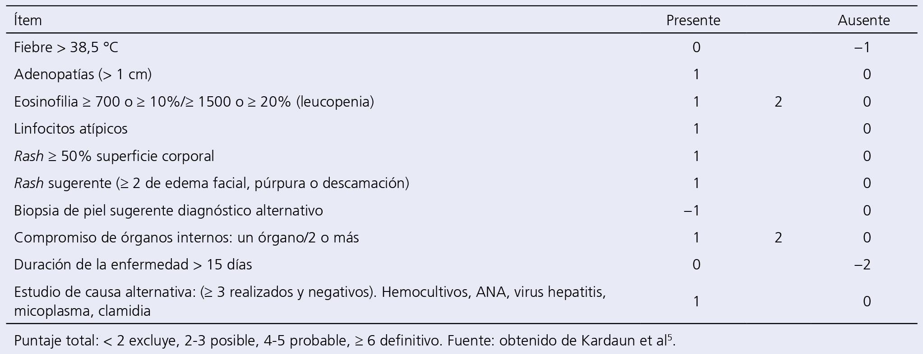
Criterios RegiSCAR
Al menos 3 criterios para diagnosticar DRESS
Score <2 descarta
2-3 posible
4-5 probable
>5 definitivo
Expande los criterios de Bocquet.
Rev. chil. pediatr. vol.88 no.1 Santiago 2017

Slide 40
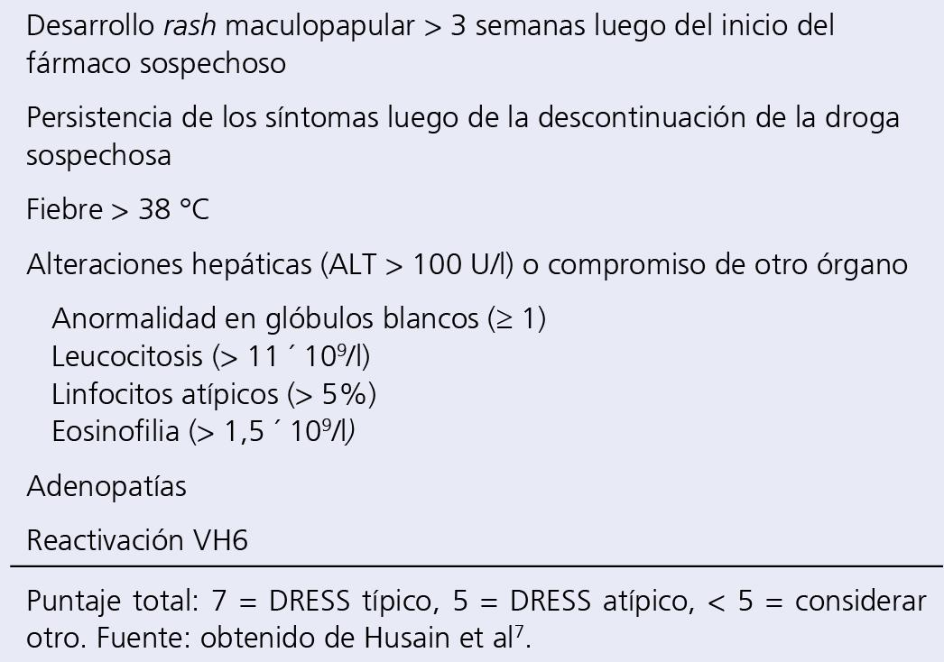
Criterios J-SCAR
Rev. chil. pediatr. vol.88 no.1 Santiago 2017
Notes:
We found that almost all patients who fulfilled RegiSCAR definite criteria satisfied Bocquet’s criteria; in addition, most cases that met Bocquet’s criteria satisfied RegiSCAR definite criteria. Moderate agreement was observed between Bocquet’s criteria and RegiSCAR definite criteria. All patients diagnosed with DRESS syndrome by the Japanese atypical DIHS criteria satisfied Bocquet’s criteria. However, a few patients that did not fulfill Bocquet’s criteria were diagnosed with DRESS syndrome by RegiSCAR probable criteria. Bocquet’s and RegiSCAR criteria should be complementary for the diagnosis of DRESS syndrome in suspected patients. A small number of patients satisfied DIHS criteria; therefore, the Japanese DIHS criteria may be too strict to diagnose DRESS syndrome. Japanese DIHS may represent a severe subgroup of DRESS syndrome9 or may be a different disease from DRESS syndrome as defined by RegiSCAR or Bocquet’s criteria. The diagnosis of Japanese DIHS requires evidence for the reactivation of HHV-6,9 which is not included in RegiSCAR or Bocquet’s criteria. Several herpesviruses (including Epstein–Barr virus, HHV6, HHV-7, and cytomegalovirus) may play a critical role in the pathogenesis of DIHS.5 However, evidence for HHV-6 reactivation was rare in the present study. It has been stressed that Japanese DIHS is induced by a limited number of specific medications (such as anticonvulsants, allopurinol, and sulfonamides). It is possible that clinical manifestations of DRESS syndrome or DIHS may depend on the type of culprit drug.19 In the present study, we found antibiotics to be the most common causative drugs. DRESS syndrome is a severe adverse drug reaction that may be fatal in 10% of patients.8 We detected a mortality rate of 8.3%. Additionally, DRESS syndrome is characterized by prolonged clinical symptoms even after the withdrawal of culprit drugs.4 Clinical manifestations persisted for 1 month in our patients with DRESS syndrome. It is necessary to recognize prognostic factors to predict fatality or the duration of clinical symptoms in patients with DRESS syndrome. Several studies have reported possible factors that contribute to fatalities.8,10,20 Chiou et al. 8 reported that blood eosinophilia and multiple underlying disorders could be poor prognostic factors related to death from DRESS syndrome. Chen et al. 10 reported that thrombocytopenia, a history of chronic renal insufficiency, multi-organ involvement, and pancytopenia are frequently found in fatal cases. Wei et al. 20 showed that tachycardia, tachypnea, coagulopathy, gastrointestinal bleeding, systemic inflammatory response syndrome, and leukocytosis are prognost

Slide 41
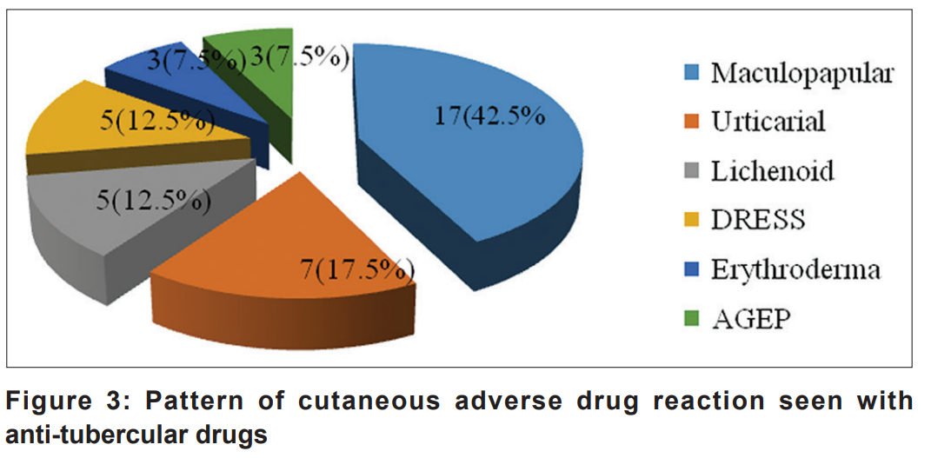
En búsqueda del culpable…
Dermatol Online J 2020;11:177-81.
Estudio retrospectivo con 40 pacientes en la India (Sharma et. al.).
La incidencia de RAMC fue de 5,7% con anti TBC.
La RAMC más común fue el rash maculopapular (42,5%).
Se realizó un re-challenge para determinar el fármaco culpable
Re administración controlada de los fármacos
Notes:
Sharma RK, Verma GK, Tegta GR, Sood S, Rattan R, Gupta M. Spectrum of cutaneous adverse drug reactions to antitubercular drugs and safe therapy after rechallenge - A retrospective study. Indian Dermatol Online J 2020;11:177-81.

Slide 42
Riesgo de interrupción del tratamiento
La American Thoracic Society y la British Thoracic Society sugieren interrumpir en caso de injuria hepática establecida significativa.
En casos de RAMC severas su eventual reintroducción solo debiese ser establecida una vez que los parámetros clínicos y de laboratorio se resuelvan.
Tan et. al encontraron una asociación significativa entre la interrupción del tto en la fase intensiva con el riesgo de muerte (Hazard 3,2; p 0,001).
La duración de la interrupción también puede ser significativa.
Por lo anterior, en pacientes críticos con necesidad imperiosa de inicio de terapia se debiese iniciar cobertura con 2 a 3 terapias de 2a línea a la espera de un eventual rechallenge.

Slide 43
Re - administración del fármaco
Falta de evidencia respecto a protocolos e indicaciones.
Hay algunas contraindicaciones: embarazo, comorbilidades significativas, reacciones que amenazan la vida (DRESS, vascultis,anafilaxia, etc.)
Se debiese tener un estudio de sensibilidad antes de exponer al paciente a un rechallenge, idealmente.
Se debe sopesar el riesgo de la readministración vs la morbimortalidad asociada a no recibir terapia de primera línea.

Slide 44
Re - administración del fármaco
Algunos autores sugieren iniciar con los fármacos más efectivos (R e H) mientras que otros sugieren iniciar con el fármaco menos probable.
La mayoría de las reacciones adversas tras la re introducción ocurren dentro de las 72 h tras la re exposición.
Algunos autores postulan a Pirazinamida y Estreptomicina como los fármacos más frecuentemente implicados, mientras que otros indican que H y R.

Slide 45
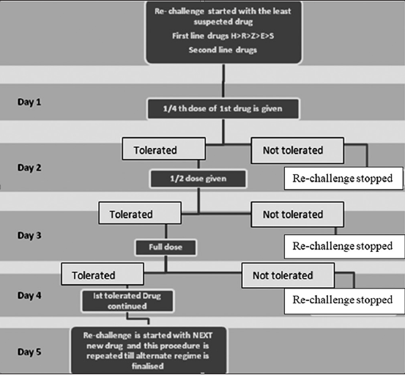

Slide 46
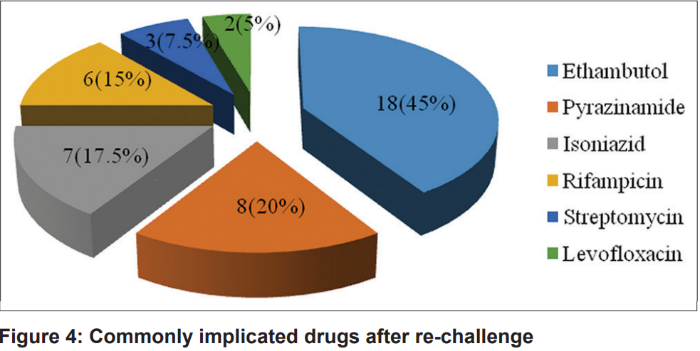

Slide 47
Manejo
Se necesitan estudios sobre cómo las RAM pueden afectar la adherencia a la terapia (Lehloenya et al).
Escenarios tras el diagnóstico de DRESS:
1. Ausencia de signos de severidad: suspender el fármaco, corticoides tópicos, emolientes y antihistamínicos.
2. Signos de severidad (ej. transaminasas 5 veces el LSN, falla renal…): corticoides ev (>1mg/kg prednisona)
3. Signos de amenaza vital (ej. hemofagocítico, encefalitis, falla hepática, falla respiratoria): corticoides ev e Ig ev.
4. Signos de severidad y replicación viral: corticoides ev, IgEV +/- antivirales (ej. ganciclovir).

Slide 48
Manejo
SUSPENDER NOXA
-Corticoides ev: al menos 1 mg /kg de Prednisolona con tapering en 3 a 6 meses para prevenir recaídas.
-Eventualmente Metilprednisolona 30 mg/kg/d por 3 días.

Slide 49
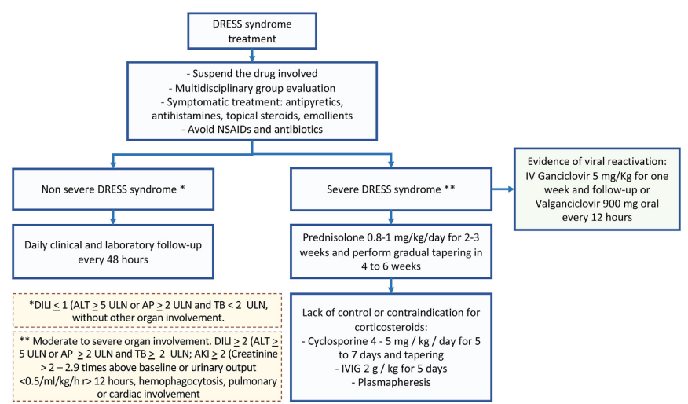
Manejo
Notes:
Review de DRESS

Slide 50
Sigamos con el caso clínico…
Tras mejoría de función renal, disminución de eosinofilia y mejoría del perfil hepático, se inicia Levofloxacino 500 mg el 04/09 como primer paso del nuevo esquema antiTBC de 2da línea con plan de inicio progresivo de drogas.
Sin embargo, ese mismo día presenta compromiso cuantitativo de conciencia, sudoración, palpitaciones y alteración de movimientos oculares.

Slide 51
Y ahora, ¿Qué pasó?
A) Insuficiencia suprarrenal aguda
B) ACV
C) Hipoglicemia secundaria a Levofloxacino
D) Síndrome convulsivo

Slide 52
Hipoglicemia por Levofloxacino

Slide 53
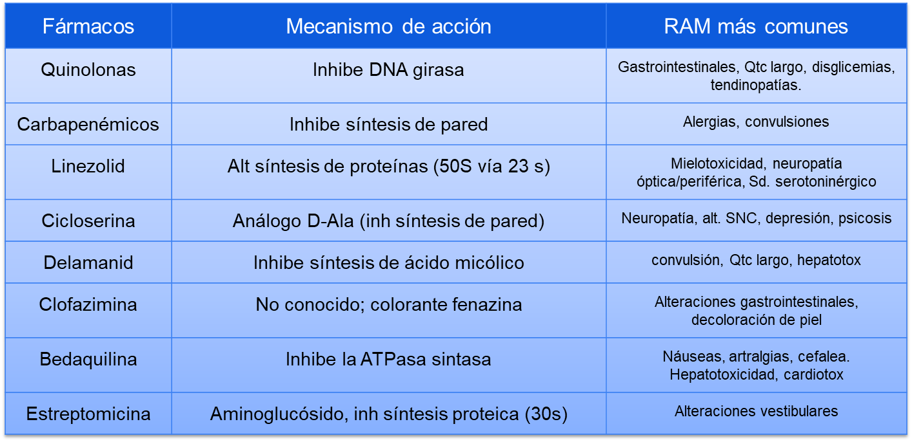
Medicamentos de 2ª línea disponibles y RAM

Slide 54
Cómo terminó esta historia…
¡¡¡¡ALTA!!!!
El 5/10/23 inicia Linezolid como nuevo esquema con adición progresiva de Meropenem-Amoxi/clav-Clofazimina-Delamanid.
Ingresó a HCSBA el 03/11/23. Durante hospitalización se mantuvo con monitorización diaria de RAMs asociadas a estos anti TBC.
Evoluciona favorablemente sin presentar RAMs a nuevo esquema.
Exámenes de egreso: Baciloscopia 7/11 (-). Crea 0.6 /BUN 24.6 ELP normales, Prot T 7.0, GOT 23, GPT 14, GGT 17, FA 125 (VN 38-126), Bili T 0.5, INR 1.04 TTPA 28.7 Hb 10.2, GB 8700, (Seg 68% Linfo 21.1%), Plaquetas 439.000. EKG sin alteraciones.
→Linezolid 600 mg→ Hemograma semanal y vigilancia de síntomas oftalmológicos (discromatopsias, fotopsias) a largo plazo por riesgo de neuritis óptica. Se contraindica el uso de ISRS por riesgo de síndrome serotoninérgico.
→Cicloserina 250 mg cada 12 h → con vigilancia de sintomatología neuropsiquiátrica diaria.
→Delamanid 50 mg cada 12 h y Clofazimina 100mg/dia con vigilancia de albúmina por riesgo de prolongación de QTc ante su eventual disminución.

Slide 55
Gracias

